Slide 1
Laboratorio Arquitectura de Computadores y Ensambladores 1
Braian Staimer Florián Montenegro
Sección A

Slide 2
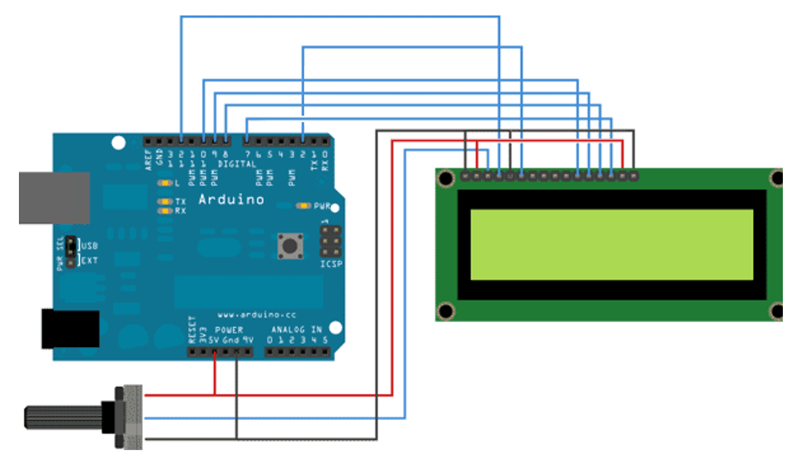
Pantalla LCD
Es un dispositivo empleado para la visualización de contenidos o información de una forma gráfica, mediante caracteres, símbolos o pequeños dibujos dependiendo del modelo.
Notes:
El LCD (Liquid Crystal Display) o también conocido como pantalla de cristal líquido.
Está gobernado por un microcontrolador el cual dirige todo su funcionamiento.

Slide 3
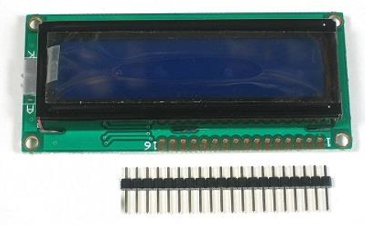
En el laboratorio se va a emplear una pantalla LCD de 16x2, esto quiere decir que dispone de 2 filas de 16 caracteres cada una.
Los píxeles de cada símbolo o carácter, varían en función de cada modelo.

Slide 4
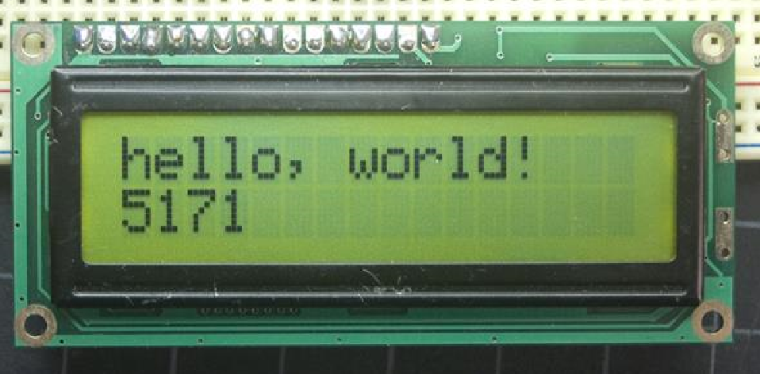

Slide 6
Referencias
https://www.arduino.cc/en/Tutorial/HelloWorld
http://todoelectrodo.blogspot.com/2013/02/lcd-16x2.html
http://elcajondeardu.blogspot.com/2013/12/tutorial-conectando-una-pantallalcd.html

